Slide 1
TÌM HIỂU VỀ: ENUM
Nguyễn Quốc Huy
Phạm Thi Kim Hiền

Slide 2


Một số điểm quan trọng về Enum
Khai báo các constant có thể có hoặc không có dấu ; ở cuối câu lệnh

Slide 3


Một số điểm quan trọng về Enum
Khai báo các constant có thể có hoặc không có dấu ; ở cuối câu lệnh
Nhưng nếu có phương thức phải có dấu ; để phân biệt.

Slide 4
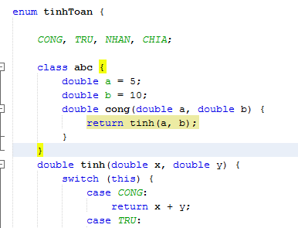
Một số điểm quan trọng về Enum
Enum có thể chứa biến, method, class

Slide 5
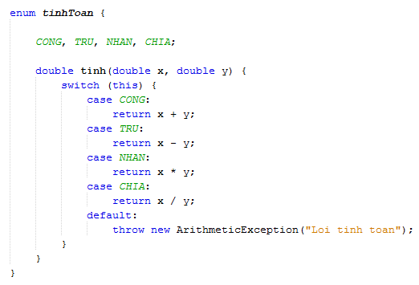
Một số điểm quan trọng về Enum
Enum: là một static và final và không thể nào thay đổi được khi tạo ra.
Enum có thể được so sánh một cách an toàn, dùng:
Switch-Case Statement

Slide 6
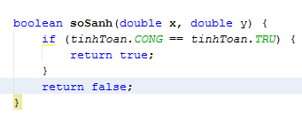
Một số điểm quan trọng về Enum
Enum: là một static và final và không thể nào thay đổi được khi tạo ra.
Enum có thể được so sánh một cách an toàn, dùng:
2. == Operator

Slide 7
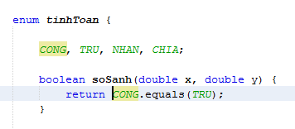
Một số điểm quan trọng về Enum
Enum: là một static và final và không thể nào thay đổi được khi tạo ra.
Enum có thể được so sánh một cách an toàn, dùng:
3. equals() method

Slide 8
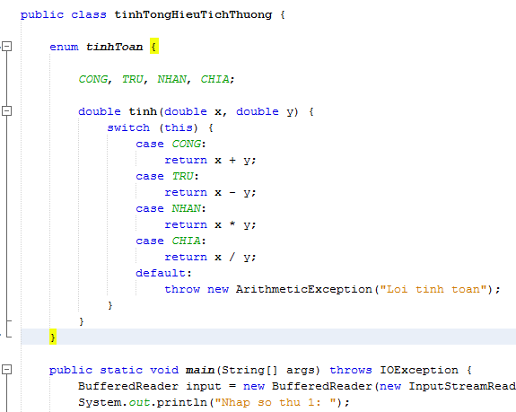
Một số điểm quan trọng về Enum
Một enum có thể được khai báo bên ngoài hoặc bên trong một class, nhưng không phải trong một method.
Enum Trong class

Slide 9
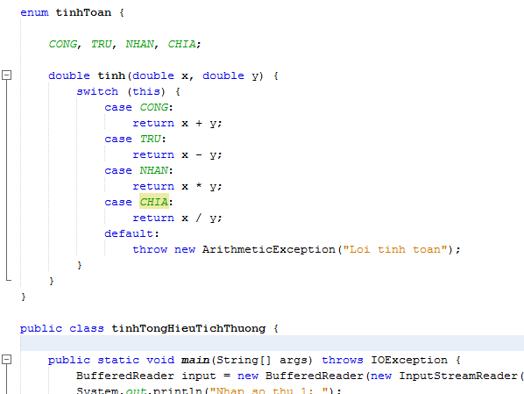
Một số điểm quan trọng về Enum
Một enum có thể được khai báo bên ngoài hoặc bên trong một class, nhưng không phải trong một method.
Enum ngoài class

Slide 10
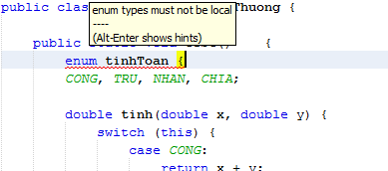
Một số điểm quan trọng về Enum
Một enum có thể được khai báo bên ngoài hoặc bên trong một class, nhưng không phải trong một method.

Slide 11
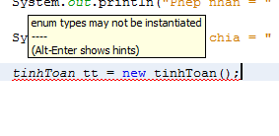
Một số điểm quan trọng về Enum
Không thể tạo ra một đối tượng của enum bằng cách sử dụng các toán tử mới trong java vì constructor của enum chỉ có thể là private và enum chỉ có thể tạo ra bởi chính nó.

Slide 12
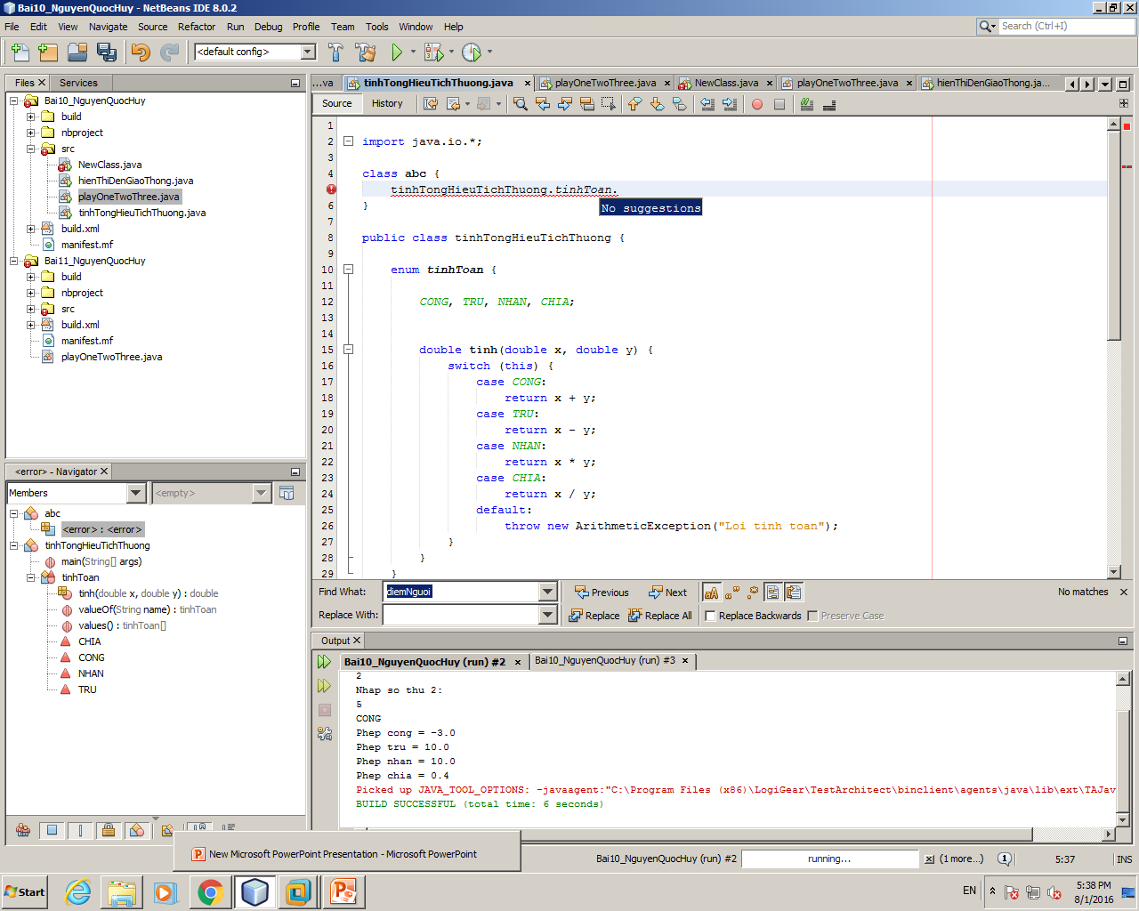
Một số điểm quan trọng về Enum
Vì vậy không thể truy cập nội dung của enum từ class khác, cũng như gọi đến các phương thức được chứa trong enum.

Slide 13


Một số điểm quan trọng về Enum
Một enum được khai báo bên ngoài một class, không được đánh dấu static, final , abstract, protected , hoặc private ( không có modifier)

Slide 14

Một số điểm quan trọng về Enum
Tất cả các Enum đều extend từ thư viện java.lang.Enum. Do Java không hỗ trợ đa kế thừa nên Enum không thể extend các class khác.
- Enum có thể implement từ interface

Slide 15

Một số điểm quan trọng về Enum
Enum trong java là loại an toàn. Enum có tên và không gian riêng.
Ví dụ: Bạn không thể gán giá trị nào khác, ngoài quy định hằng enum.
Sai

Slide 16
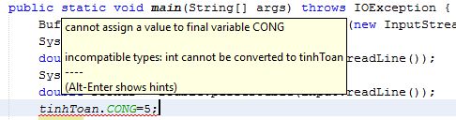
Một số điểm quan trọng về Enum
Enum trong java là loại an toàn. Enum có tên và không gian riêng.
Ví dụ: Bạn không thể gán giá trị nào khác, ngoài quy định hằng enum.

Slide 17
Tài liệu kham thảo
https://crunchify.com/why-and-for-what-should-i-use-enum-java-enum-examples/

